Slide 1



효율적인 매장 관리를 위한 자바 기반 솔루션
자바로 구현한 편의점 POS 프로그램
2025-12-09
202532980 - 김채훈

Slide 2
개발환경
01
02
03
Integrated Development Environment ( IDE )
운영체제 ( Operating System )
데이터베이스 ( Database )
- Visual Studio Code
- Windows 11
- MySQL

Slide 3





개발 목적 및 대상
프로젝트 목적
대상 사용자
편의점 상품 정보를 간단하게 조회·추가·삭제할 수 있는 관리 도구 제공
데이터베이스(MySQL)와 연동하여 상품 정보를 효율적으로 관리할 수 있도록 지원
POS 시스템의 기본 기능을 학습·연습하기 위한 실습용 프로그램 구현
Java 및 JDBC 학습자
편의점 관리 기능을 연습하려는 학생·초보 개발자
간단한 상품 관리 화면이 필요한 사용자
POS 구조를 이해하려는 입문자

Slide 4





프로그램 구조 설명
MVC 아키텍처 적용
데이터베이스 연동 구조
시스템 요구사항
- Model: 데이터 및 비즈니스 로직
- View: 사용자 인터페이스 구현
- Controller: 사용자 입력 처리
- JDBC를 통한 MySQL 연결
- 데이터 CRUD 작업 추상화
- Java SE 8 이상
- MySQL 5.7 이상

Slide 5

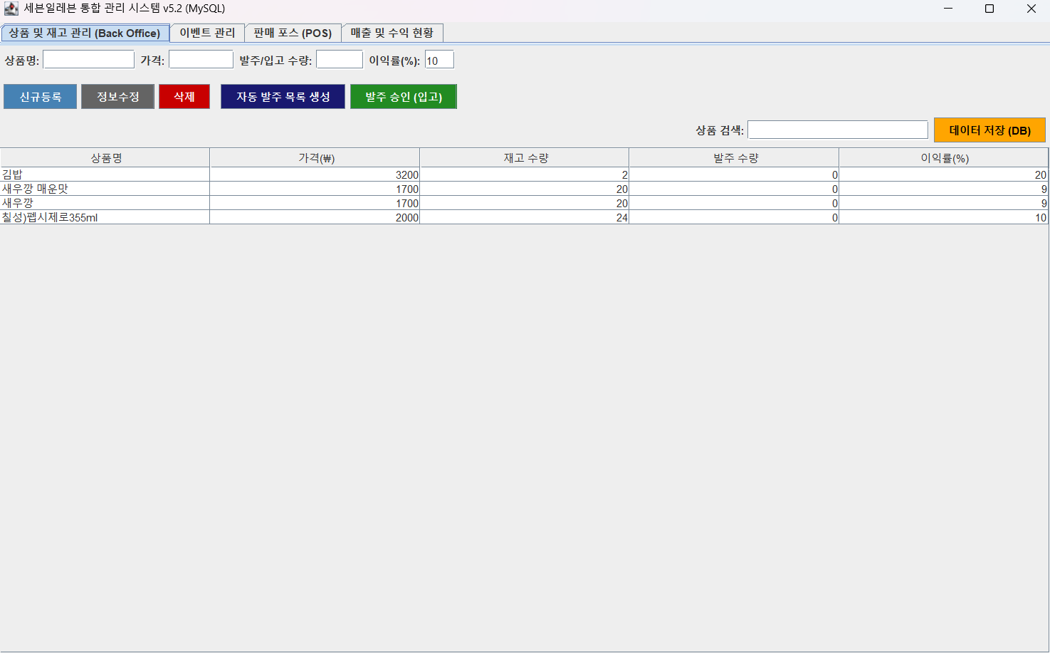
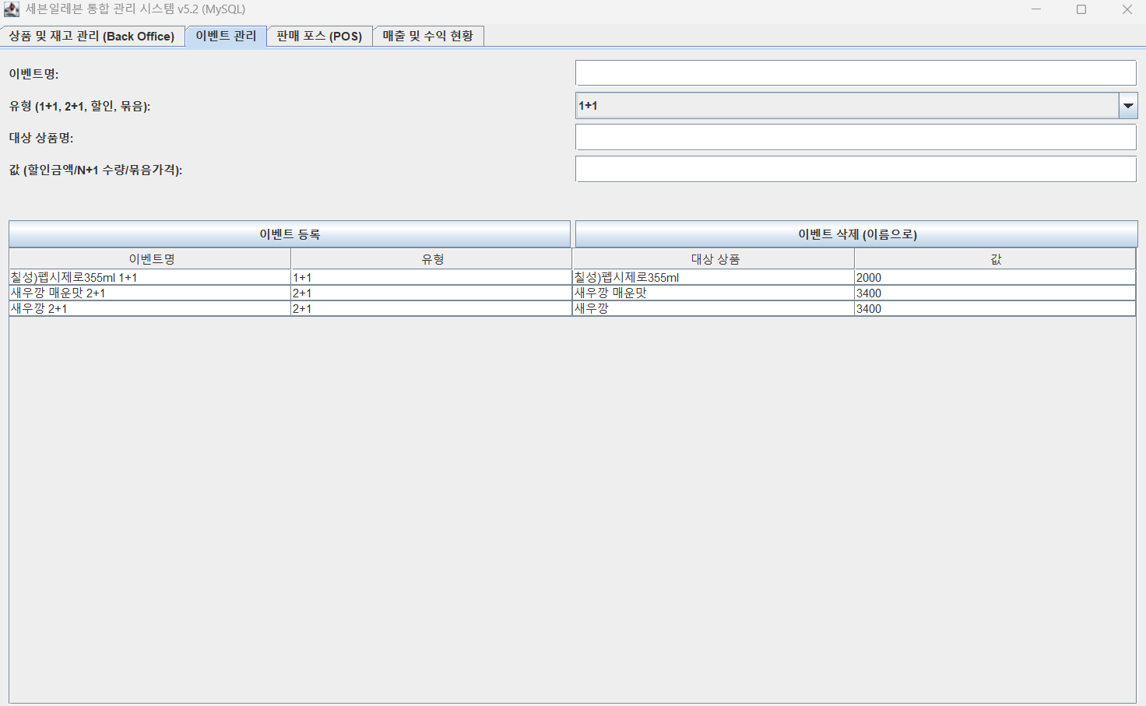
실행화면

Slide 6












주요 구현 기능
1. 기본 UI 화면 (Swing 기반)
1. JFrame 사용
2. JPanel, JTable, JScrollPane 구성
3. 버튼 클릭으로 기능 수행
상품 목록을 테이블 형태로 표시
2. 데이터베이스 (MySQL) 연동
1. JDBC 사용 MySQL 연동 2.상품 데이터 조회 기능
3. SQL 실행을 통한 CRUD 일부 구현
3. 상품 관리 기능
1. 상품 추가 (Insert SQL)
2. 상품 삭제 (Delete SQL)
3. 상품 조회 (Select SQL)
4. JTable에 상품 목록 표시
4. 테이블 모델 사용
1. DefaultTableModel 사용
2. DB에서 가져온 데이터를 테이블에 출력
3. 테이블 갱신(refresh) 기능
5. 이벤트 처리 기능
1. 버튼 클릭 이벤트(ActionListener)
2. DB 조회/추가/삭제 동작 수행

Slide 7









실행 흐름 요약
2. 메인 화면 구성
상품 목록, 버튼, 테이블 등이 포함된 UI 초기화
사용자 작업을 위한 기본 구조 준비
3. 상품 데이터 조회
시작 시 또는 조회 요청 시 DB에서 상품 정보 불러오기
불러온 데이터를 테이블 형태로 화면에 표시
4. 사용자 처리 기능 수행
상품 추가/삭제 등 사용자 입력에 따라 DB 조작 실행
해당 작업 완료 후 결과 반영
5. 화면 갱신 및 상태 유지
최신 상품 정보를 다시 불러와 화면 업데이트
프로그램은 이후 사용자 입력을 계속 대기 및 처리
프로그램 초기 구동
애플리케이션 실행과 동시에 기본 설정 로드
MySQL 연결을 위한 환경 구성 완료

Slide 8

장점 및 개선점
간단하고 직관적인 구조
한 파일 안에서 UI·DB·로직이 동작하여 흐름을 이해하기 쉬움
Java Swing을 처음 접하는 학습자도 구조 파악이 쉬움
2. 기본적인 CRUD 기능 구현
MySQL 연동을 통한 조회·추가·삭제 기능이 명확히 동작함
테이블(JTable)을 활용해 상품 데이터를 즉시 확인할 수 있음
3. JDBC 기본 활용 능력
Connection, PreparedStatement, ResultSet을 활용한 기본적인 DB 연결과 SQL 실행 구현
초급 단계에서 DB 연동을 실습하기에 적합
4. UI 이벤트 처리 흐름 명확
버튼 클릭 → SQL 실행 → 테이블 갱신 과정이 단순하고 이해하기 쉬움
학습용 실행 흐름 이해에 도움이 됨
1. 단일 클래스 구조로 인한 유지보수 어려움
UI, 로직, DB 코드가 모두 섞여 있어 기능 확장과 유지 관리가 어려움
MVC 또는 패키지 분리 필요
2. UI 및 사용자 경험 개선 필요
화면 구성 요소가 최소한의 형태이며 사용자 친화적 기능 부족
입력폼, 팝업, 경고 메시지 등이 부족함

Slide 9

프로젝트 자체 평가
본 자바 기반 편의점 POS 프로그램은
기본 요구사항을 충실히 구현하여 8점의 자체 평가를 부여합니다.
- 객체지향 설계 원칙을 충실히 적용하여 코드 재사용성과 확장성 확보
- 실제 편의점 운영에 필요한 핵심 기능 모두 구현 완료
개선 필요 사항으로는 UI/UX 디자인 세련도, 코드 최적화 및 기능 추가가 있습니다. 향후 버전에서는 이러한 부분들을 중점적으로 개선할 계획입니다.

